Slide 1
Familias de Circuitos
Disciplina: Técnicas Digitais
Aula - Familias de Circuitos Lógicos
Bibliografia Básica:
  Sistemas Digitais: Princípios e Aplicações, Ronald J. Tocci e Neal S. Widmer

Slide 2

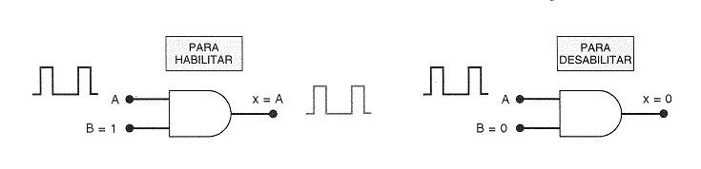
Circuitos para Habilitar e desabilitar

Slide 3
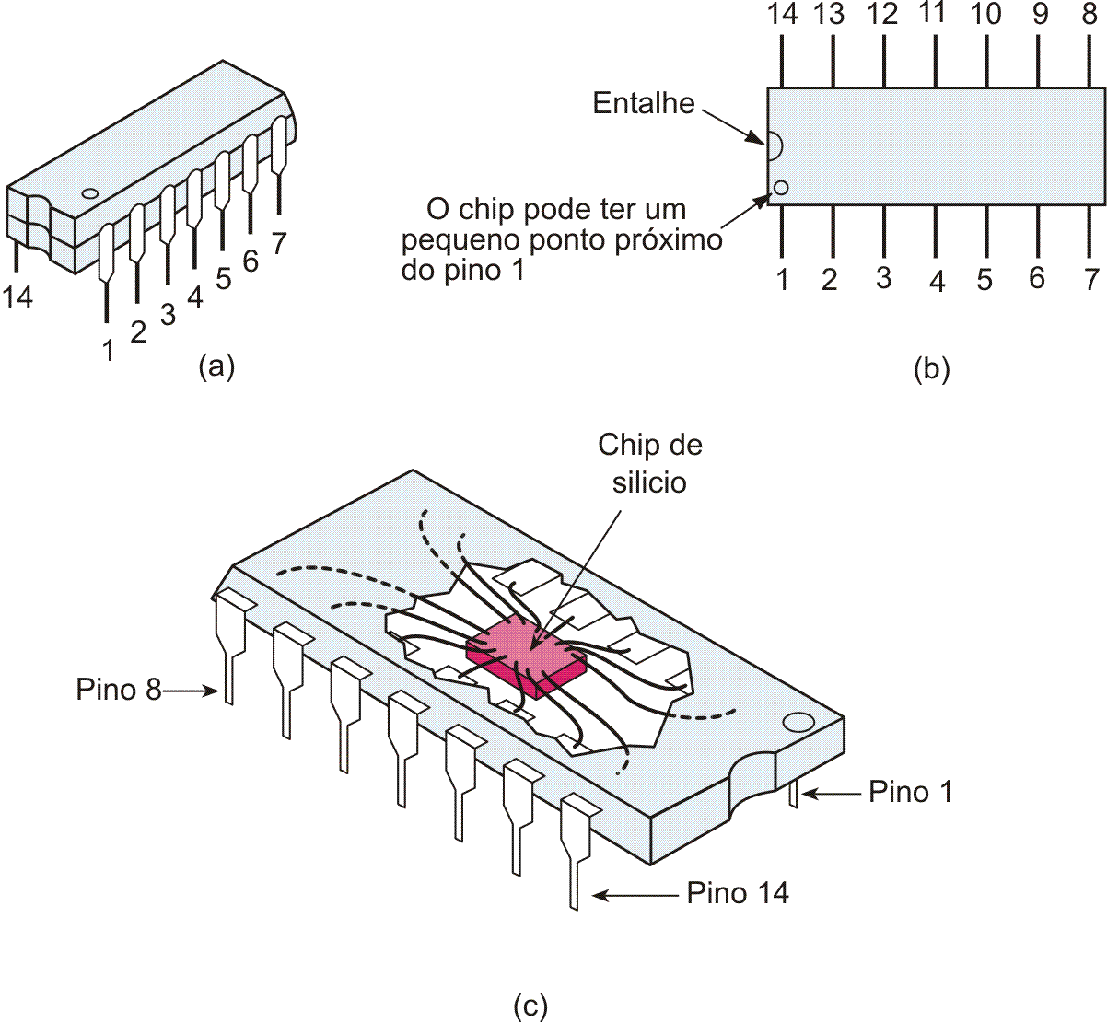
FIGURA 4-29 (a) Encapsulamento dual-in-line (DIP);(b) vista supeior; (c) o chip de silício é muito menor que o encapsulamento de proteção.
Sistemas Digitais: Princípios e Aplicações
Ronald J. Tocci e Neal S. Widmer
Capítulo 4

Slide 4
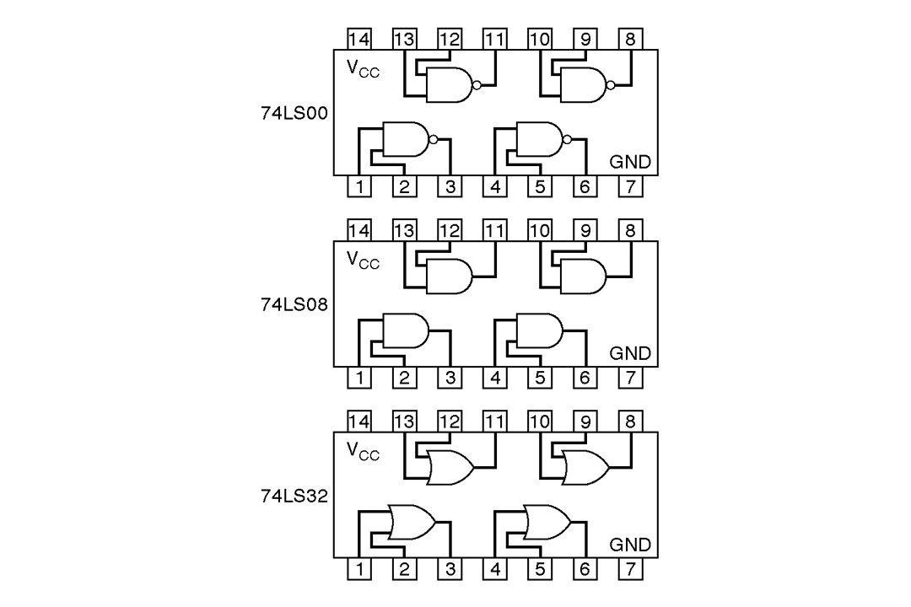

Slide 5
FAMÍLIAS LÓGICAS
Escalas de integração:
SSI (Small Scale Integration) – Integração em pequena escala. Envolve um número de
transístores na ordem da dezena e integra entre uma e dez portas por invólucro.
MSI (Medium Scale Integration) – Integração em média escala. Integra numa única
pastilha de silício, circuitos digitais envolvendo entre 10 e 200 portas lógicas.
LSI (Large Scale Integration) – Integração em larga escala. A este nível integram-se,
numa única pastilha, sistemas digitais de grande complexidade, envolvendo muitos
milhares de transístores (p.e. memórias de elevada capacidade de armazenamento,
microprocessadores, etc.). – 10000 -100000 componentes
VLSI (Very Large Scale Integration) – Integração em muito larga escala. Tornam-se
muito comuns hoje em dia circuitos VLSI, que integram numa única pastilha estruturas
de computadores envolvendo várias centenas de milhar de transístores
Notes:
A tecnologia associada ao fabrico dos circuitos integrados (CI’s) digitais tem vindo a desenvolver-se a partir da década de 60, possibilitando a implementação de um número cada vez maior de componentes numa pastilha de silício.
Os primeiros CI’s foram lançados no mercado em 1958 e a família lógica TTL surgiu em 1964 como produto standard.
O número de elementos activos que é possível integrar num único circuito tem decuplicado de cinco em cinco anos.
Definem-se presentemente quatro escalas de integração:
SSI (Small Scale Integration) – Integração em pequena escala. Envolve um número de transístores na ordem da dezena e integra entre uma e dez portas por invólucro.
MSI (Medium Scale Integration) – Integração em média escala. Integra numa única pastilha de silício, circuitos digitais envolvendo entre 10 e 200 portas lógicas.
LSI (Large Scale Integration) – Integração em larga escala. A este nível integram-se, numa única pastilha, sistemas digitais de grande complexidade, envolvendo muitos milhares de transístores (p.e. memórias de elevada capacidade de armazenamento, microprocessadores, etc.).
VLSI (Very Large Scale Integration) – Integração em muito larga escala. Tornam-se muito comuns hoje em dia circuitos VLSI, que integram numa única pastilha estruturas de computadores envolvendo várias centenas de milhar de transístores.

Slide 6
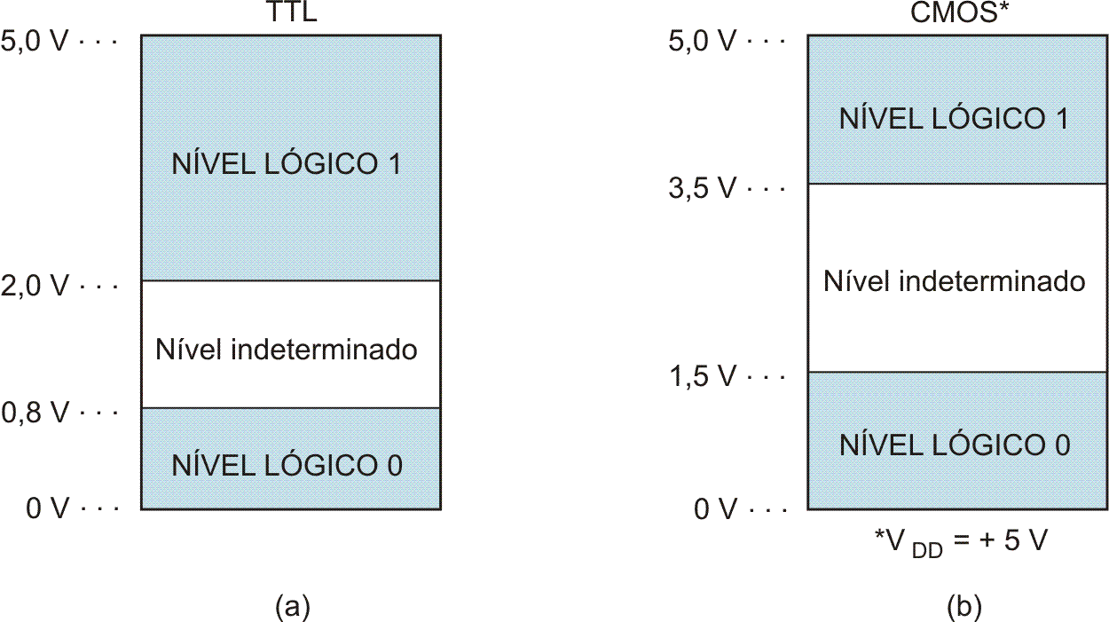
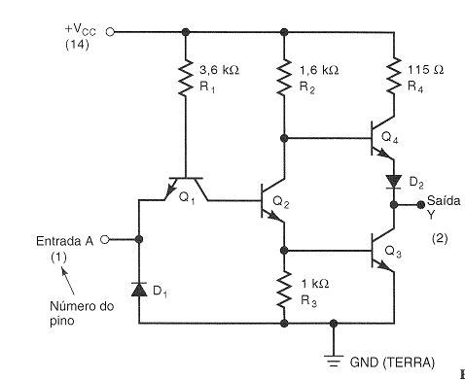
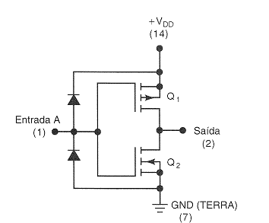
FIGURA 4-31 Níveis lógicos de entrada e as correspondentes faixas de tensão para CIs digitais TTL CMOS.

Slide 7
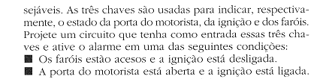
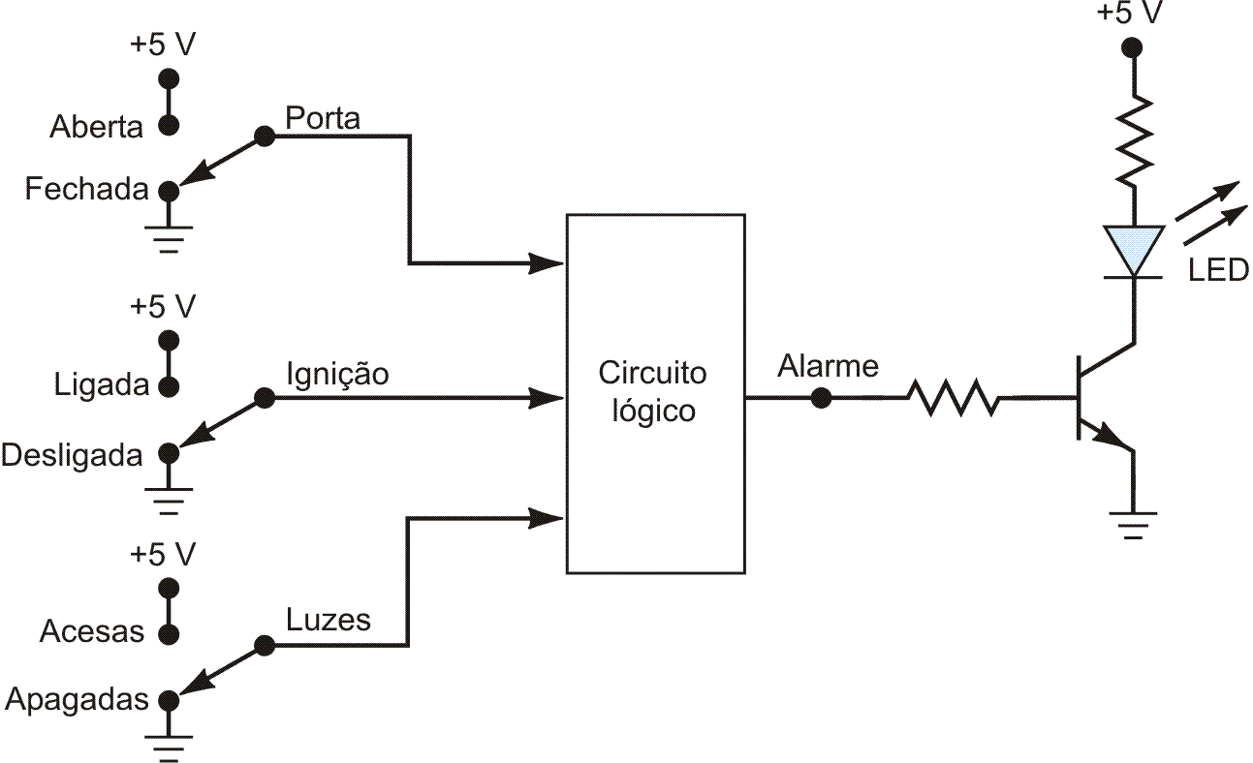
Circuitos Combinacionais

Slide 8
